Slide 1
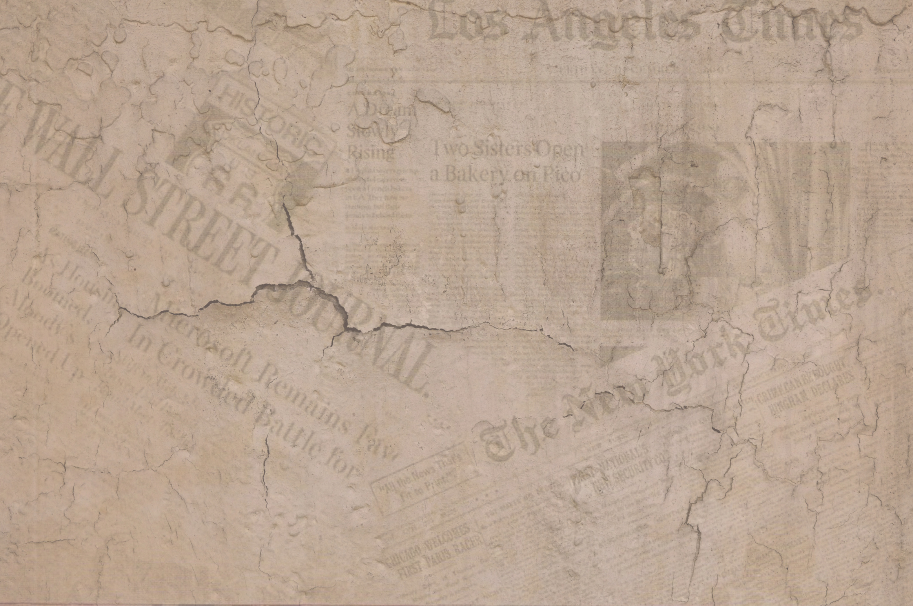





Universidad Laica Eloy Alfaro de Manabí Ext. El Carmen
Del periodismo de datos a la inteligencia artificial: desafíos que enfrenta La Nación en la implementación de la visión artificial para la producción de noticias.
Creado por: Valuarte Ponce Ginger Maria.

Slide 2




Indice
01
04
Resumen
Desarrollo
02
05
Objetivo
Conclusion
03
06
Introducion
Bibliografia

Slide 3

Objetivo
Destacar los desafíos y obstáculos que enfrenta el periodismo en la implementación de proyectos de (IA), específicamente en el ámbito de la visión artificial, y resaltar la importancia de desarrollar soluciones de IA en el periodismo a pesar de las dificultades identificadas.

Slide 4




Resumen
Como resultado de nuevas ideas, formatos de noticias y mayores datos generados por sensores y avances tecnológicos, el periodismo está experimentando una transformación radical. El uso de la inteligencia artificial (IA) en el periodismo es desafiante y novedoso, a pesar de las ventajas obvias que ha experimentado el periodismo de datos. La industria de los medios es una de las pocas que implementa soluciones de inteligencia artificial personalizadas.

Slide 5




Nos basamos en una estrategia de investigación cualitativa utilizando un diseño multimétodo que utilizó observación participante y entrevistas en profundidad.
Método
Utilizan algoritmos matemáticos para deducir qué contenido se muestra. Al utilizar una computadora para clasificar y organizar rápidamente una gran cantidad de imágenes y videos, CV puede acelerar el proceso de edición y “permitir a los periodistas obtener evidencia para piezas de investigación”
Para concluir, los datos de observación se triangularon con datos auxiliares de las entrevistas en profundidad. Al escuchar los relatos de los entrevistados y tomar notas de los eventos importantes en las narrativas, generamos conocimientos confiables sobre el fenómeno bajo investigación, loque nos permitió ir más allá de nuestras observaciones iniciales paracomplementar la información faltante

Slide 6



Introducion
Este tipo de periodismo tiene un impacto significativo en la difusión de información pública y la supervisión política. Al principio, la mayor parte de la atención prestada al periodismo de datos se centró en el mundo occidental, pero en los últimos años, ha recibido más atención que nunca.
Los datos se pueden procesar para obtener
información valiosa y significativa que ayude a analizar e informar sobre cuestiones
que afectan al público.

Slide 7
La IA utiliza algoritmos para permitir que las máquinas aprendan de las experiencias, se ajusten a nuevas entradas y realicen tareas similares a las humanas.
Entre los diversos campos en los que se utiliza la IA, la visión por computadora (CV) se centra en el procesamiento de imágenes.
Desarrollo
Utilizan algoritmos matemáticos para deducir qué contenido se muestra. Al utilizar una computadora para clasificar y organizar rápidamente una gran cantidad de imágenes y videos, CV puede acelerar el proceso de edición y “permitir a los periodistas obtener evidencia para piezas de investigación”

Slide 8
Transformación: Introduciendo capacidades dinámicas y nuevas estrategias corporativas
En el periodismo, es un proceso conservador y lento debido a obstáculos económicos y al poco uso de estrategias digitales.
El periodismo de datos se percibe como una oportunidad
comercial para innovar y crear una oferta en línea distintiva que en el pasado, se consideraba una tarea complicada que requería mucho tiempo, conocimiento, y habilidades, por comprender mejor los desafíos y posibilidades del desarrollo del
periodismo de datos en diferentes contextos sociales y de desarrollo

Slide 9



Periodismo de datos: Desafíos y oportunidades en el Sur Global.
Se está produciendo una revolución que promete traer nuevas tecnologías para la presentación de noticias, El origen del periodismo de datos tiene sus raíces en el reportaje asistido por ordenador al combinar encuestas, análisis de contenido y estadísticas, Meyer validó las preguntas de los periodistas y adoptó una nueva forma de reportaje periodístico.
Implementar constantemente tecnologías e innovaciones en las redacciones. Por lo tanto, el
periodismo de datos ha sido fundamental en esta transformación hacia la utilización de estrategias
de IA en las redacciones, como se analiza en la siguiente sección.

Slide 10


Inteligencia artificial: Una industria en auge por explorar completamente a través del periodismo.
Dada la relativa novedad y complejidad del tema, pocas organizaciones han logrado implementar soluciones personalizadas para sus negocios.
Esto ha cambiado recientemente debido a innumerables avances relacionados con datos, sensores y tecnología, incluido el auge del segmento de teléfonos inteligentes, que permitió recopilar y almacenar datos en bases de datos masivas y moverlos a través de múltiples dispositivos utilizando Internet (Lewis, 2015). La
ubicuidad de la informática se ha hecho evidente y ha aportado beneficios inconmensurables a todos los campos de estudio, especialmente a la ciencia.

Slide 11
Visión por ordenador, una rama de la inteligencia artificial
Es una nueva tecnología en gran parte desconocida, debido a que las organizaciones de noticias aún no se han dado cuenta del potencial de la IA, los periodistas carecen de las habilidades necesarias para usarla en la sala de redacción.
Las organizaciones deben cambiar para adaptarse a esta transformación, puesto que ofrece un nuevo punto de vista sobre la investigación de la aplicabilidad y restricciones del periodismo principalmente en el trabajo periodístico, incluyendo la recopilación de información, la evaluación de la veracidad del contenido y la evolución de las prácticas del periodismo de investigación.
El aprendizaje semi supervisado etiqueta una pequeña cantidad de datos y deja otra gran parte sin etiquetar durante el entrenamiento. Al encontrarse entre estos dos dominios, el aprendizaje semi supervisado requiere menos interacción humana que el aprendizaje automático no supervisado CV es un subconjunto de ML, pero también puede considerarse un subconjunto
directo de IA (Aronson, 2018; Marr, 2010; Szeliski, 2011). CV analiza el procesamiento de imágenes digitales a través de algoritmos matemáticos para deducir qué contenido se muestra En periodismo, el CV puede
acelerar el proceso de edición y permitir a los periodistas obtener pruebas para artículos de investigación. Hasta ahora, los académicos han prestado poca atención al CV y sus implicaciones para el periodismo

Slide 12


Bibliography
Downloads/2027-534X-pacla-24-03-e2437_230927_191510.pdf

Slide 13



WWW.REALLYGREATSITE.COM
Gracias

Slide 14










Resources

